Slide 1
Орфограммы в корне слова

Slide 2
Безударные гласные в корне
Проверяемые ударением
Не проверяемые ударением
Корни с чередованием

Slide 4
Распределите слова в два столбика; к словам, с проверяемой гласной, подоберите проверочные слова.
В…стибюль, перед..вать, уд..вляться, акк…мп…немент, об…яние, по..вляться, возр…жать, уг..щать, ув..дать, пан…рама, упр..стить, п…риферия, ув…ртюра, эксп…римент, зак..лять, к…мб…незон, экстрав…гантный.

Slide 5
САМОПРОВЕРКА:
Вестибюль Передавать (передАть)
аккомпанемент удивляться (дИво)
обаяние появляться (Явь)
возражать угощать (гОсть)
панорама увядать (вЯнуть)
периферия упростить (прОще)
увертюра закалять (закАлка)
эксперимент
экстравагантный

Slide 6
ПОВТОРИМ!!!
На какие три группы делятся безударные гласные в корне слова?
Распределите слова в три колонки, вставляя в них пропущенные буквы :
Ф…нарь, р…стение, прил…гательное, в…стибюль, насл….ждение, зап…реть (дверь), д…лекий, пол…жение, …ллея, п…хучий, п…ртрет, выр…щенный, зап…рать (дверь), к…бинет, подр…сли, сл…пить (глаза), к…заться, р…сток, в…лна., д…ректор.
Проверяемые ударением | Непроверяемые (словарные слова) | Чередующиеся

Slide 7
Вставь пропущенные буквы!
Д…ван в к..б…нете, дверь на б…лкон, смот-
реть т..л..визор, б..рюзовые гроздья с..рени,
правильный м..ршрут, играть на п..анино и
г..таре, ш..к..ладные к..нфеты, к..рзина с гр..бами, померить к..стюм, бл..стательное
выступление, п..ркетный пол, кожаные ш..рты.

Slide 8
Какими способами проверяли безударную гласную в корне?
Что делать со словами, где гласную в корне проверить нельзя?
Подбираем однокоренное слово или меняем форму слова, чтобы гласная стала ударной
Запомнить, в случае необходимости обратиться к орфографическому словарю

Slide 9
Как определить гласную в этих парах слов? Как называются такие слов?
Ст..рожил (местности) – ст..рожил (сад)
Разр..дить (всходы) – разр..дить (ружье)
Св..ла (гнездо) – св..ла (пятно)
Ч..стота (пульса) – ч..стота (в квартире)
Это омофоны. Чтобы не ошибиться в выборе гласной в корне, нужно определить лексической значение слова!

Slide 10
Самая сложная часть правила, в которой в корнях происходит чередование гласных. Корней с чередованием достаточно много, и они делятся на несколько групп.
Корни с чередованием.
Написание гласной зависит от ударения | Написание гласной зависит от суффикса, следующего за корнем | Написание гласной зависит от буквы, следующей за гласной | Написание гласной зависит от значения слова

Slide 11
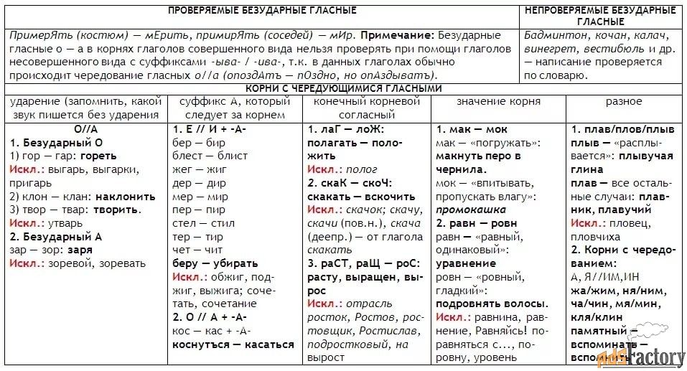

Slide 12
Объясни орфограмму
Нат..рать пол, отп..реть дверь, подст..лить солому, выб..рать куклу, проб..раться через чащу, раст..реть по коже, соб..рать грибы, заб..ру ручку, бл..снула звезда, ст..лет постель, оп..реться на стол, взб..раемся на вершину, зам..рать от испуга, прот..рать стекло, звёзды бл..стят, продираться сквозь зар..сли, приж..гать йодом.

Slide 13
О или А ?
Ул..жить
Сл..гать
Сл..жить
Прил..гать
Прил..жить
Возл..гать
Возл..жить
Прил..гать
Прил..жить
Изл..гать
Изл..жить
Предл..гать
Дол..жить

Slide 14
Исключите в каждом ряду «лишнее» слово.
1. Коситься, коснуться, касаться.
2. Прикосновение, коса, касательная.

Slide 15
Распределите слова в зависимости от написания гласных о - а. Орфограмму обозначьте.
О
А
Оз..ренность, г..рение, з..ре-
вать, возг..рается, наг..рит,
з..рничный, огарок, разгар,
г..реть, зорька, з..ревой.

Slide 17
Определите, для какой орфограммы представлена таблица, используя материал заполните ее
Написание гласных зависит от ударения | Написание гласных зависит от суффикса, следующего за корнем | Написание гласных зависит от буквы, следующей за гласной | Написание гласных зависит от значения слова

Slide 18
Представитель группы презентует свой материал, остальные ученики заполняют пустые места в таблице. Общими усилиями получается вот такая таблица:
Написание гласных зависит от ударения | Написание гласных зависит от суффикса, следующего за корнем | Написание гласных зависит от буквы, следующей за гласной | Написание гласных зависит от значения слова
-гор-/-гар- -клон-/-клан- -твор-/-твар- В безударном положении пишется О | е/и бер/бир дер/дир мер-мир жег-жига пер-пир тер-тир чет-чит блест-блист стел-стил Если за корнем есть суффикс А, то в корне И | Раст-ращ-рос Перед СТ и Щ пишу А, перед С - О Исключения: Росток, ростовщик, Ростов, Ростислав, отрасль | Мак-мок -мак- - «погрузить в жидкость» -мок- - «пропускать жидкость, мокнуть» Макать хлеб в молоко, вымокнуть под дождем
-зор-/-зар- В безударном положении пишется А

Slide 19
-плов-/-плав- О пишется в двух словах: пловец, пловчиха, в остальных словах А | -им-//-а- (-я-) -ин-//-а- (-я-) Если за корнем есть суффикс А, то в корне И | Скак-скоч Перед К пишу А, перед Ч - О Исключения: скачок, скачу | Равн-ровн -равн- - «равный, одинаковый» -ровн- - «ровный, прямой, гладкий» Сравнение, сровнять Исключения: равнина, ровесник, поровну, уровень.
Исключения: Пригарь, выгарки, утварь, заревать | о/а кос-каса лож – лага Если за корнем есть суффикс А, то в корне А

Slide 20
Памятка выполнения задания 9 (формат ЕГЭ)
Выдели в слове корень.
Определи тип пропущенных в корнях безударных гласных.
Найди корни с чередующимися гласными.
Выдели среди оставшихся слова с проверяемыми гласными.
Слова с непроверяемыми гласными необходимо запомннить.

